Slide 1
PRUEBAS DE SOFTWARE
Integrante:
Ivan, Linares Guerrero

Slide 2
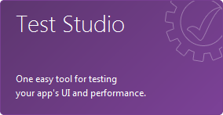
Software para Prueba de Carga

Slide 3
TEST STUDIO
La herramienta de pruebas de carga Telerik Prueba Studio le permite obtener una mejor comprensión de cómo su sitio web podría realizar si la visita de un gran número de usuarios simultáneos. Esto le ayuda a evaluar si sus aplicaciones web cumplen con las necesidades del negocio de la disponibilidad y la satisfacción del usuario. Prueba Studio hace que sea fácil para que usted pueda empezar y encontrar los datos que necesita para tomar decisiones informadas. También tienen el poder con la flexibilidad para crear elaborados, escenarios de carga complejas para satisfacer sus necesidades más exigentes.

